Slide 1
DCC-MCP Framework Review — Demo
2 shots · generated by dcc-mcp-PowerPoint
DCC-MCP Framework Review — Demo · draft:review-dcc-mcp-framework
01 / 05
DCC-MCP Framework Review — Demo
Notes:
Review deck generated from DCC render pipeline.

Slide 2
Shot / Asset 清单
deck_architecture — v1 (dcc-mcp-office)
deck_kpi — v1 (dcc-mcp-office)
DCC-MCP Framework Review — Demo
02 / 05

Slide 3
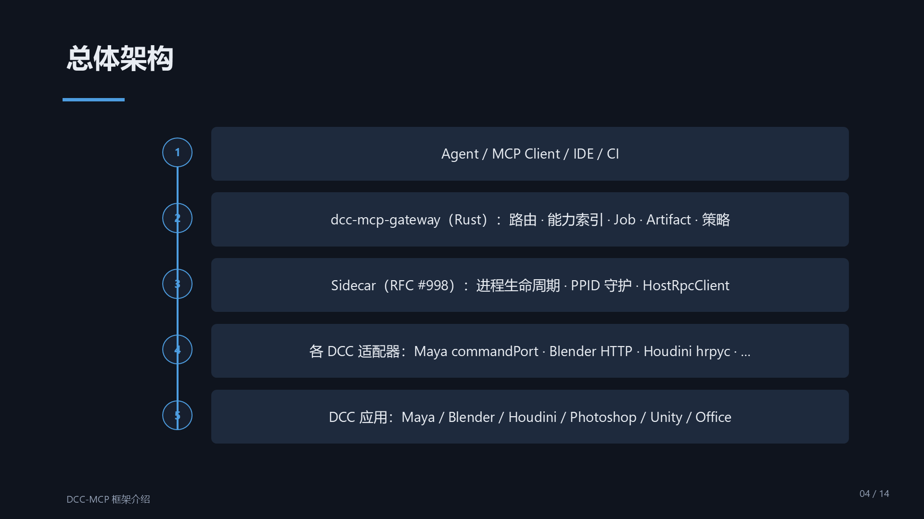
deck_architecture
● 名称: deck_architecture
● 版本: v1
● 制作: dcc-mcp-office
● 日期: 2026-08-16
● 备注: 总体架构页 —— 五层结构：客户端 / Rust 网关 / Sidecar / 适配器 / DCC 应用。
DCC-MCP Framework Review — Demo
03 / 05

Slide 4
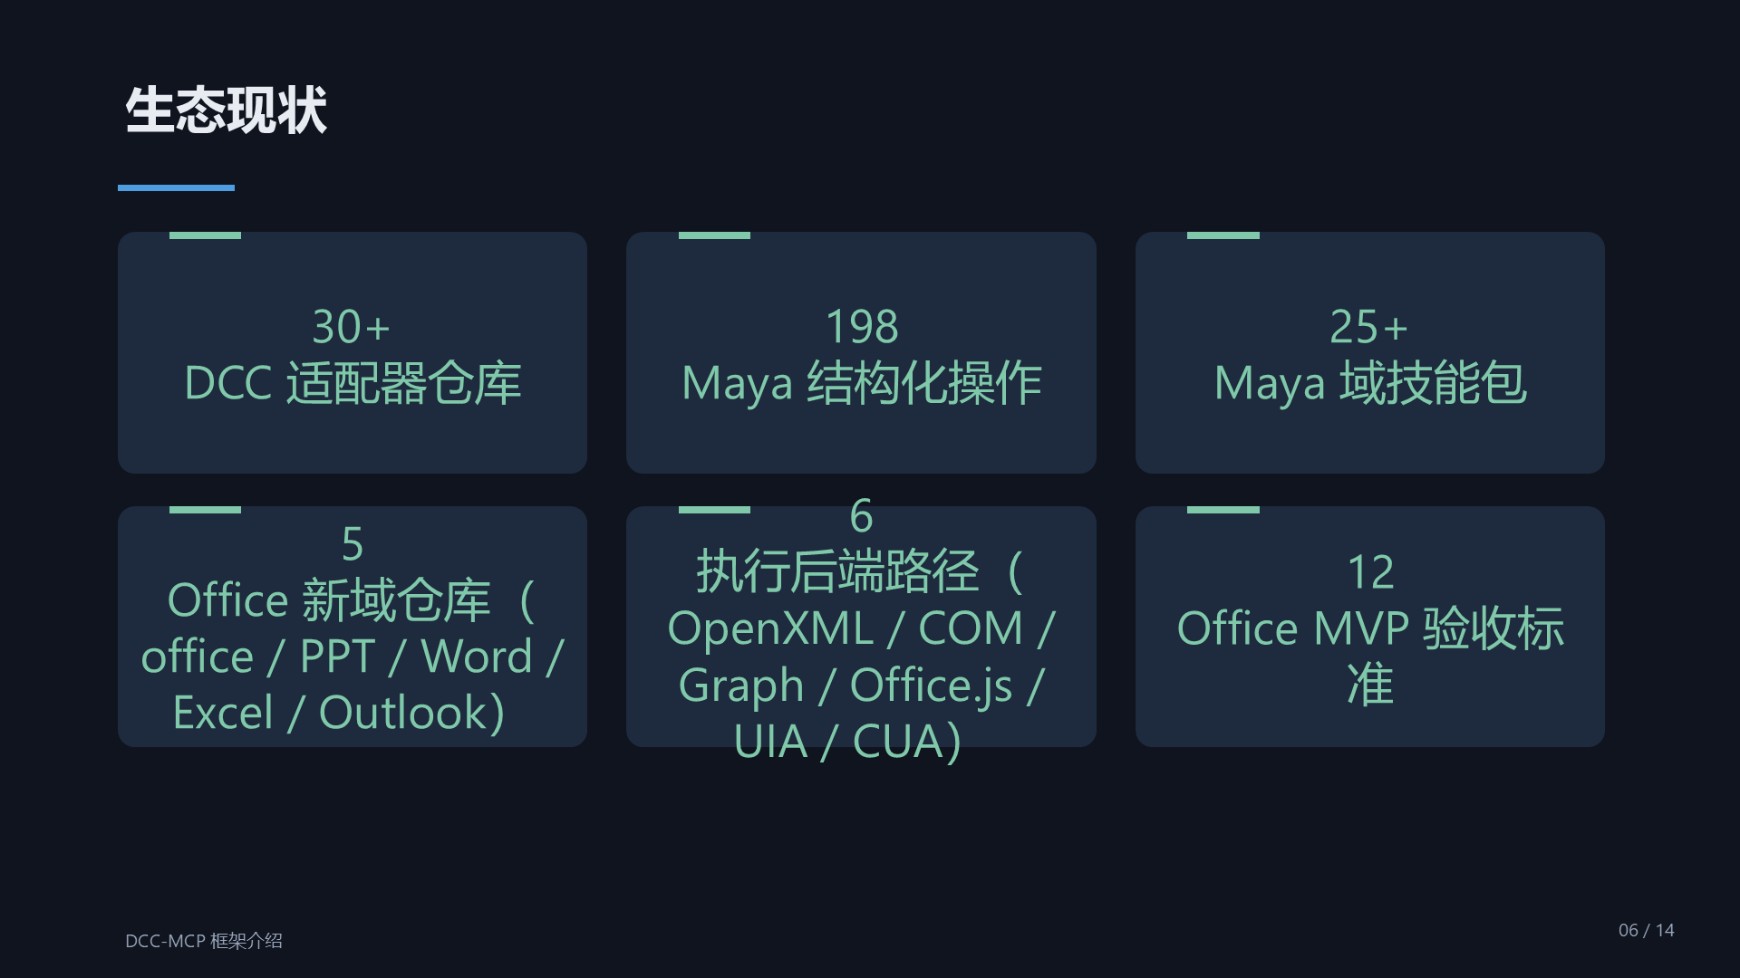
deck_kpi
● 名称: deck_kpi
● 版本: v1
● 制作: dcc-mcp-office
● 日期: 2026-08-16
● 备注: 生态现状 KPI —— 30+ 适配器、198 个 Maya 操作、25+ 域技能包。
DCC-MCP Framework Review — Demo
04 / 05

Slide 5
Thanks
覆盖 2 个 shot/asset，缺失资产 0 个
DCC-MCP Framework Review — Demo
05 / 05

